Slide 1
Tổng kết chương phần điện học (ghi vở)
I –TỰ KIỂM TRA: sgk
II-VẬN DỤNG
12:A
13:B
14:D
15:A
16:D
17: R1= 10 ôm ; R2=30 ôm hoặc R1=30 ôm ;R2=10 ôm

Slide 2
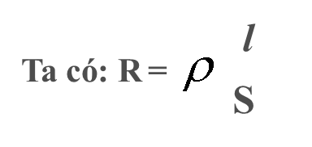
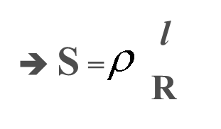
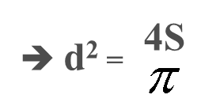
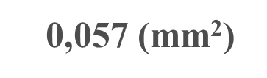
18-Trả lời. a. Bộ phận chính của những dụng cụ đốt nóng bằng điện đều làm bằng dây dẫn có điện trở suất lớn để đoạn dây dẫn này có điện trở lớn. Khi có dòng điện chạy qua thì nhiệt lượng hầu như chỉ tỏa ra ở đoạn dây dẫn này.
b. Điện trở của ấm điện là:
U²
220²
P =U.I =U².R ➔ R= = = 48,4 (Ω)
P
1000
c. Tiết diện dây điện trở của ấm điện là:
2
= 1,1.10⁻⁶
48,4
➔ S = 0,045.10⁻⁶ (m²) = 0,045 (mm²)
Đường kính tiết diện của dây điện trở là:
4 . 0,045
d² =
3,14
d = 0,24 mm

Slide 3
Tóm tắt 19
U = 220 (V)
P = 1000 (W)
m= 2 kg
t₁= 25⁰C
t₂= 100⁰C
∆t= 100 -25 = 75⁰C
H = 85% = 0,85
c = 4200 J/kg.K
V₂ = 2V₁ = 4l t = 30 ngày
Tính
a. t = ? (s)
b. T = ? (đồng)
c. P’ = ? (W)
t’ = ? (s)
a. Nhiệt lượng dùng để đun sôi nước:
Q_{i} = cm ∆t= 4200. 2.75 = 630000 (J).
Nhiệt lượng mà dây đốt nóng toả ra:
Qi
Qi
630 000
H= => Q tp = = = 74167.5(J)
Qtp
H
0,85
Thời gian đun nước là :
Q_{tp}= I²Rt = P t = 1000t =741167,5
➔ t=741s =12min 21s
b. Điện năng tiêu thụ trong 1 tháng cho việc đun nước:
A = Q_{TP}.2.30 = 741176,5.2.30 = 44470590(J) = 12,35 (kW.h)
Tiền điện cần phải trả: T = 12,35.700= 8645(đ)

Slide 4
19c. Gập đôi dây điện trở:
➔Chiều dài giảm 2 lần
➔ Tiết diện tăng 2 lần
➔ suy ra R của bếp giảm 4 lần
Từ P = U² / R ; U không đổi ;R giảm 4 lần➔ P tăng 4 lần
Từ Q = P . t suy ra t = Q / P
Q không đổi ➔ thời gian đun nước giảm 4 lần

